Slide 1
全国实盘课系列———
涨停复盘
经传投研
陈定柱
课程日期
执业编号
AA1120621060007

Slide 2
顶级游资

Slide 3
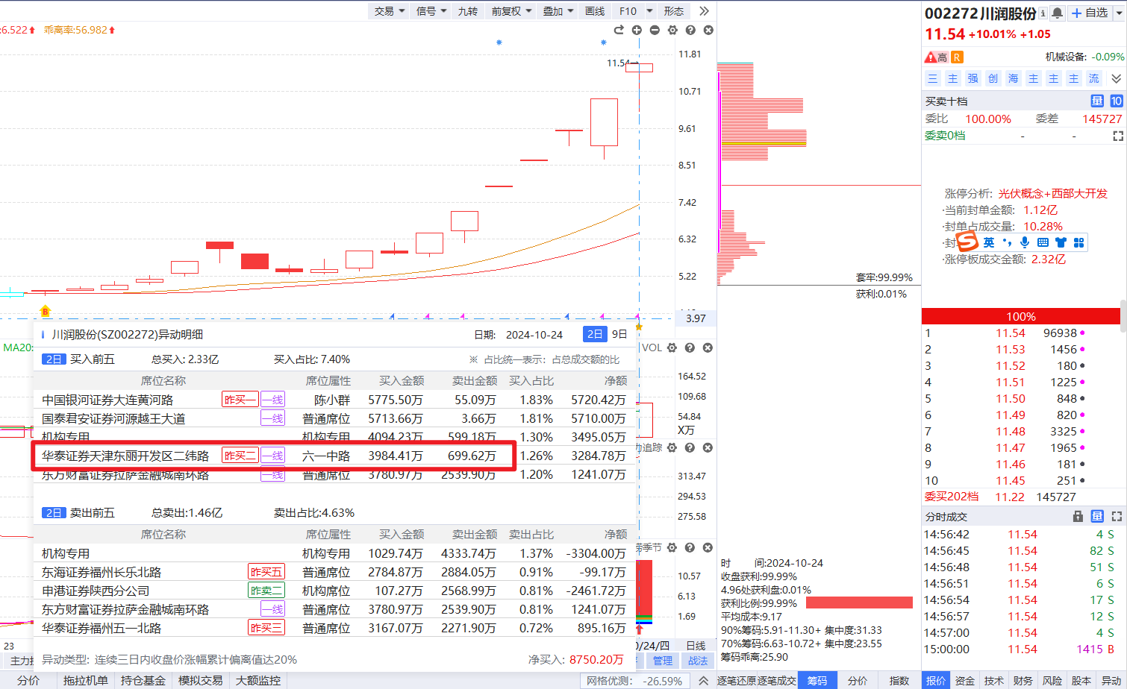
六一中路 陈小群
川润股份

Slide 4
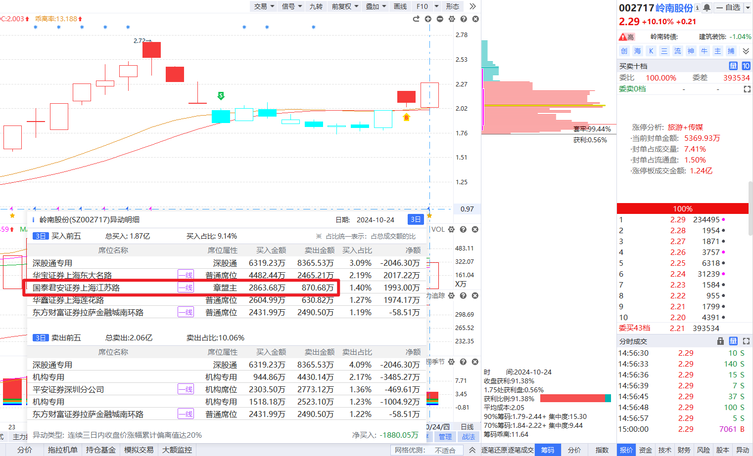
章盟主
岭南股份

Slide 5
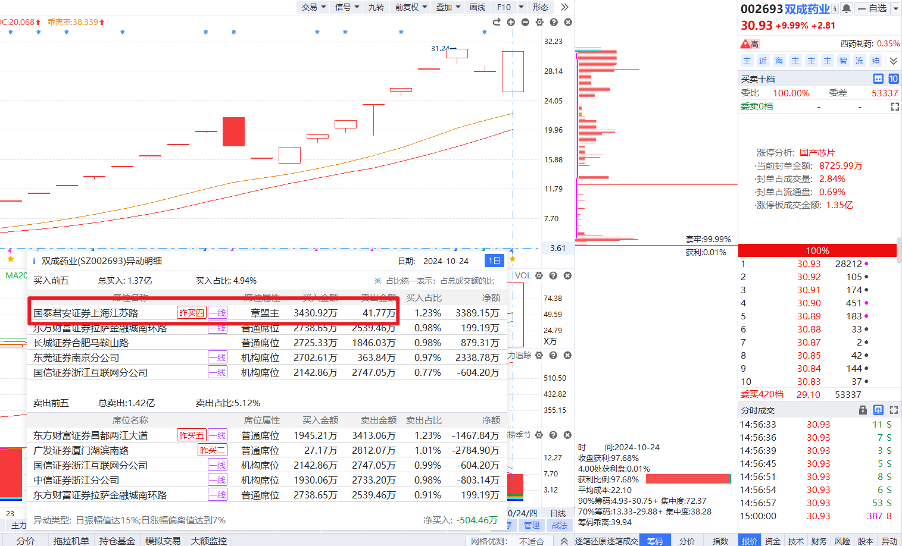
章盟主
双城药业

Slide 6
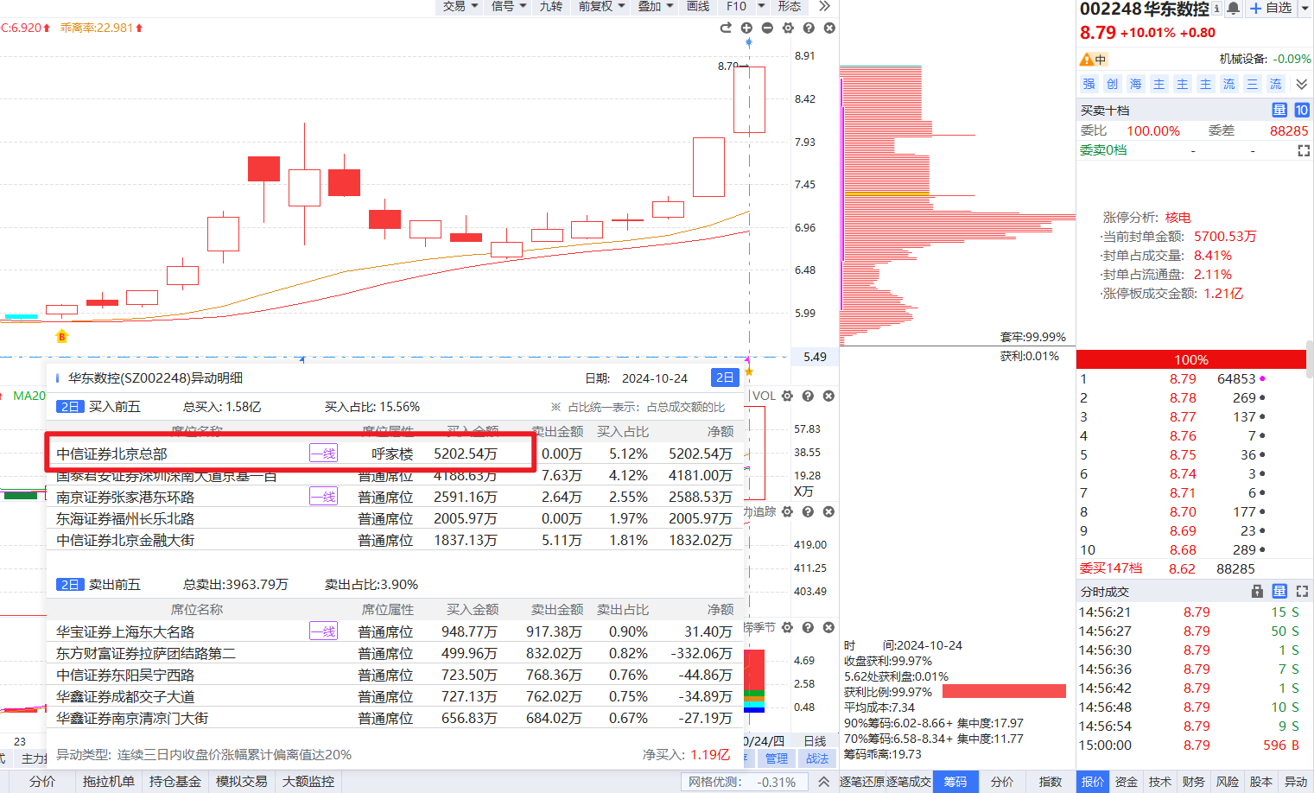
呼家楼
华东数控

Slide 7
一线游资

Slide 8
上海溧阳路
国海证券

Slide 9
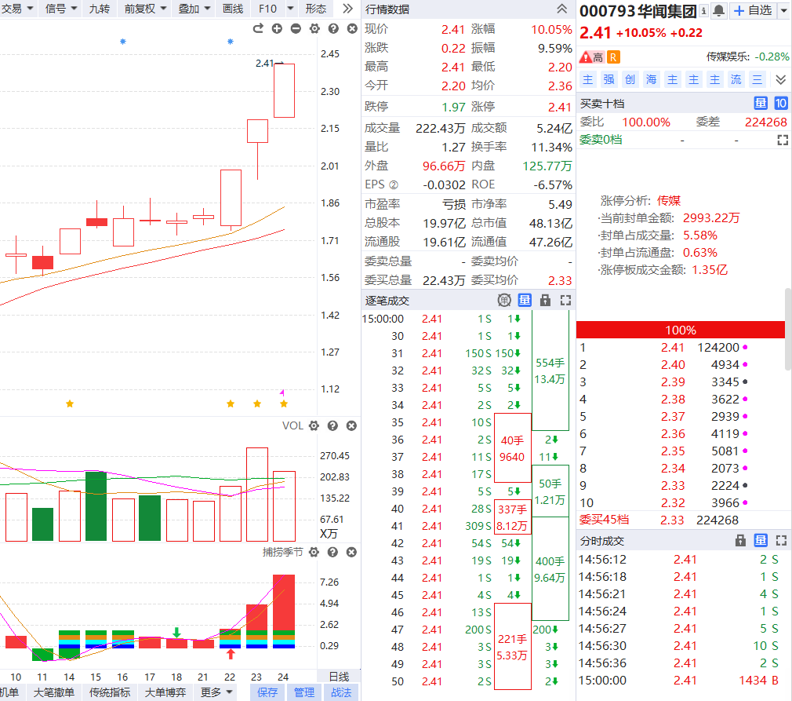
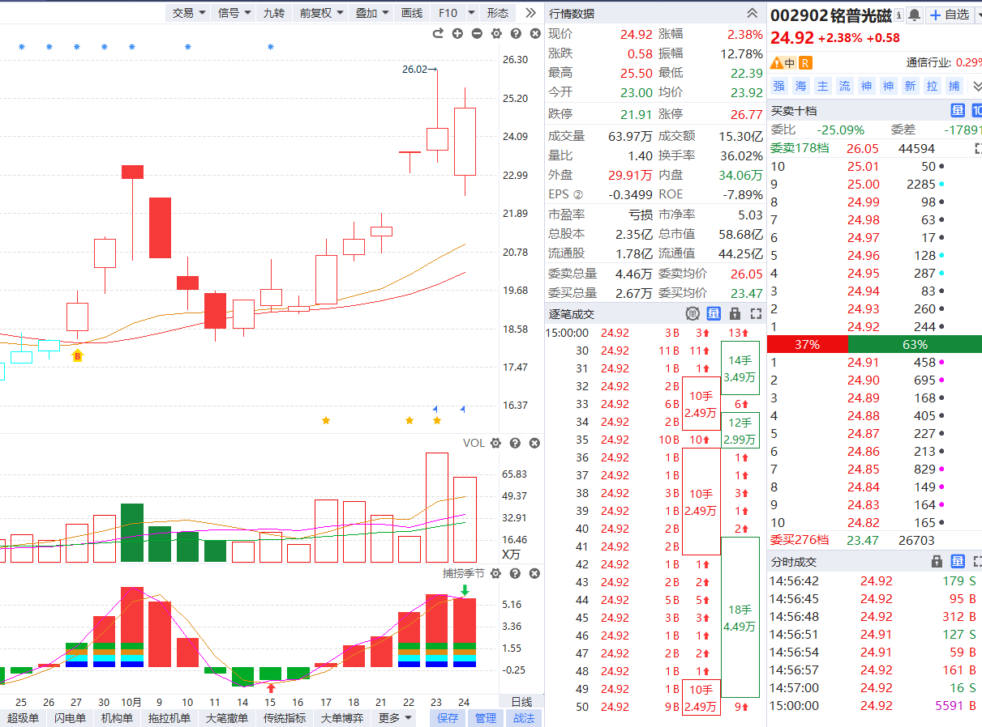
上塘路
铭普光磁
华闻集团

Slide 10
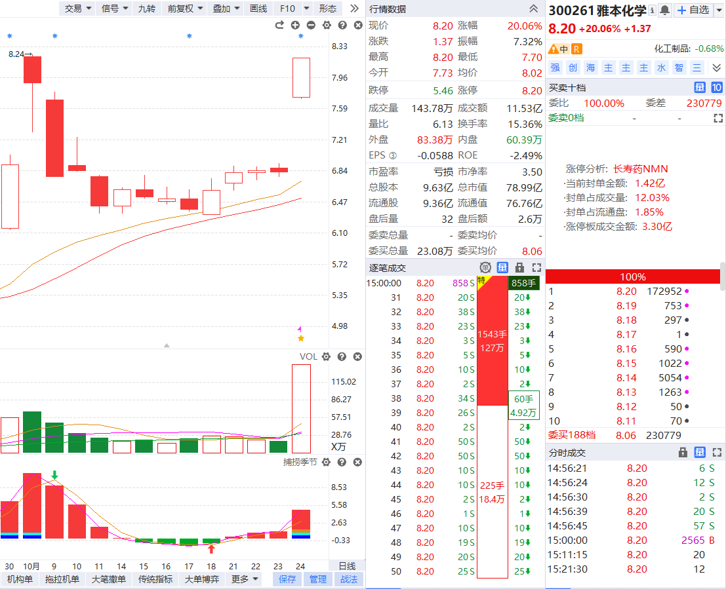
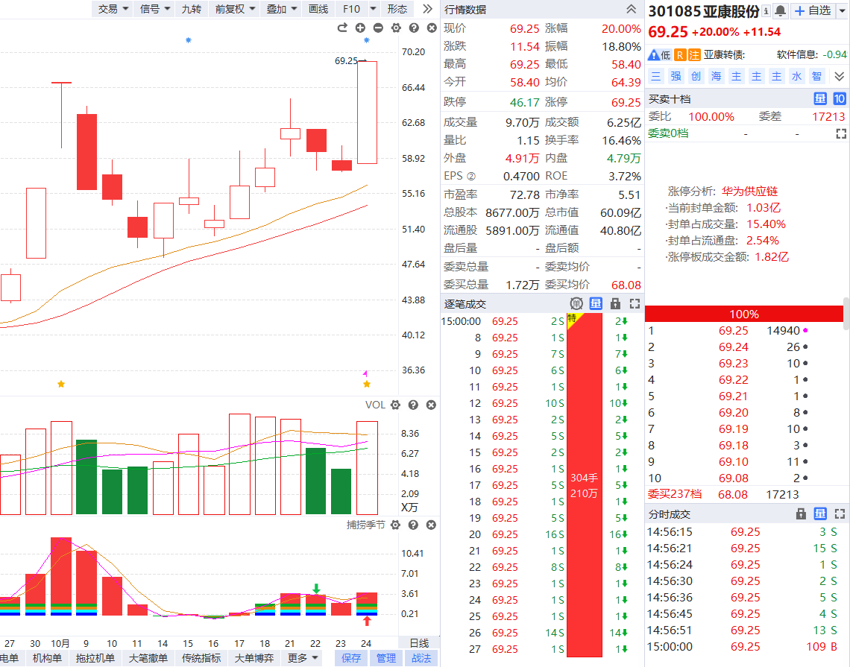
消闲派
雅本化学
亚康股份

